Slide 1

MÔN:TOÁN
LỚP 1

Slide 2
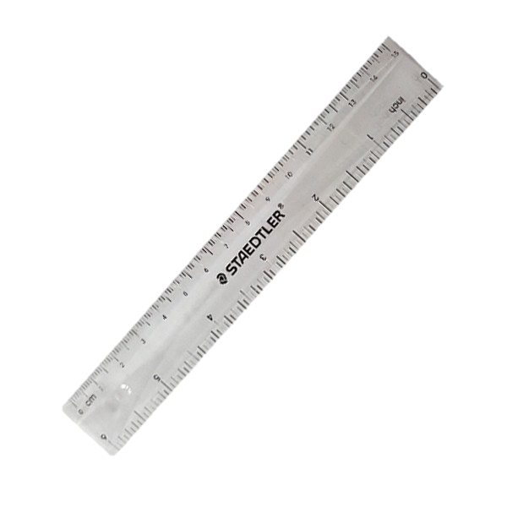




Chuẩn bị

Slide 3

Bài 39:
ÔN TẬP CÁC SỐ VÀ PHÉP TÍNH TRONG PHẠM VI 100
(Tiết 2)

Slide 4





Slide 5
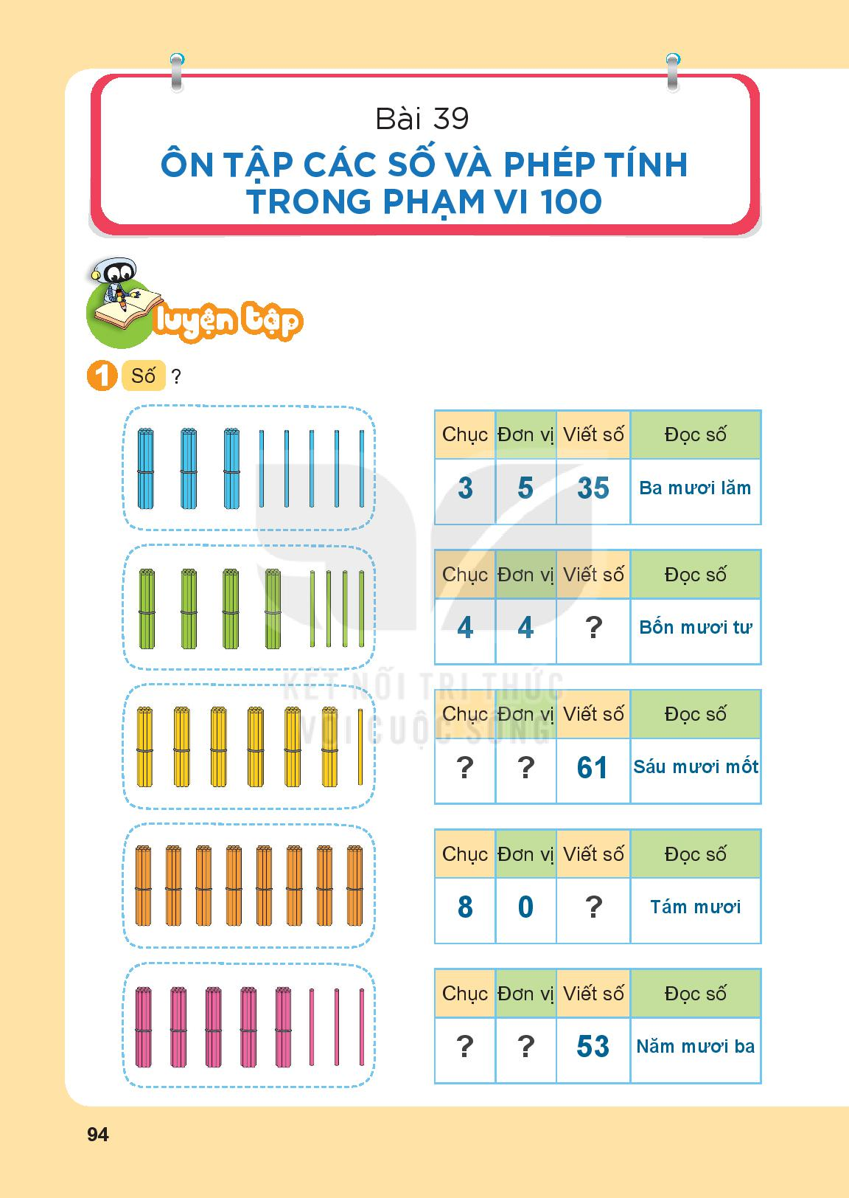
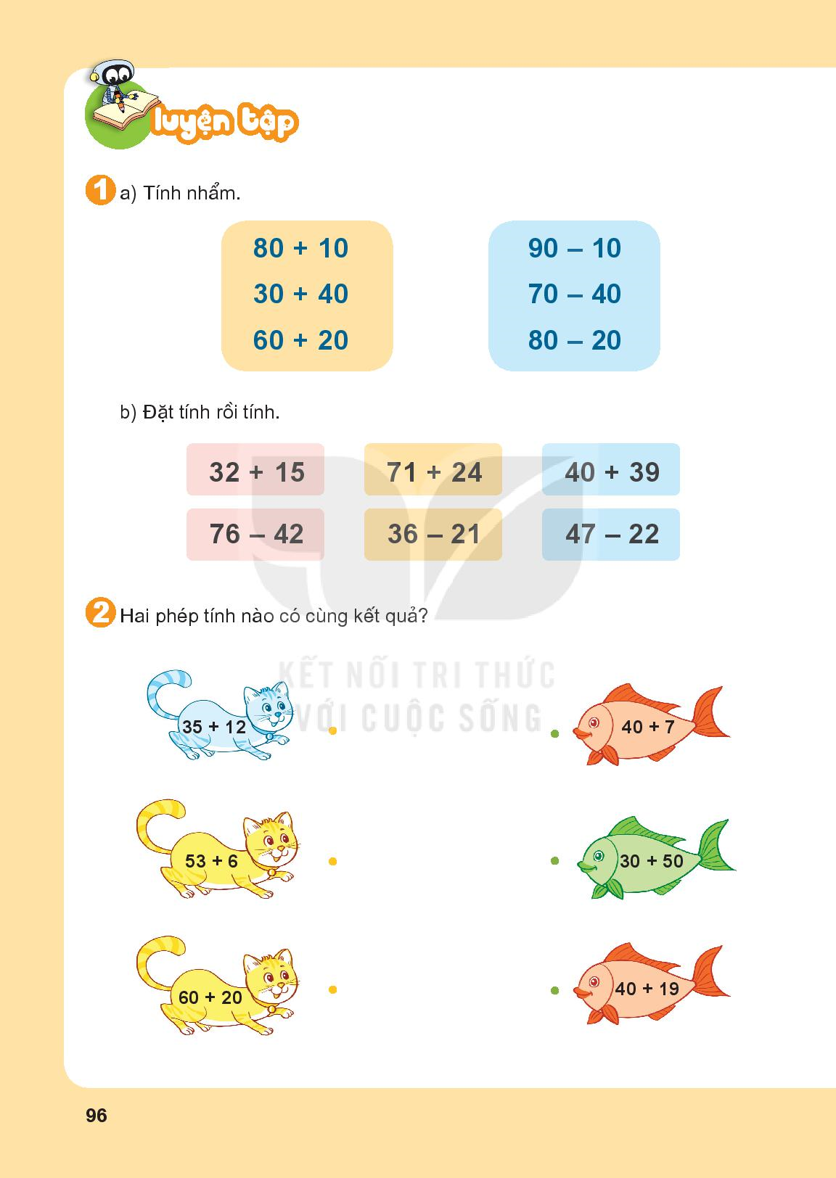

Slide 6
30 + 40 =
60 + 20 =
80 + 10 =
90
90 – 10 =
70 – 40 =
80 – 20 =
80
70
30
80
60

Slide 7
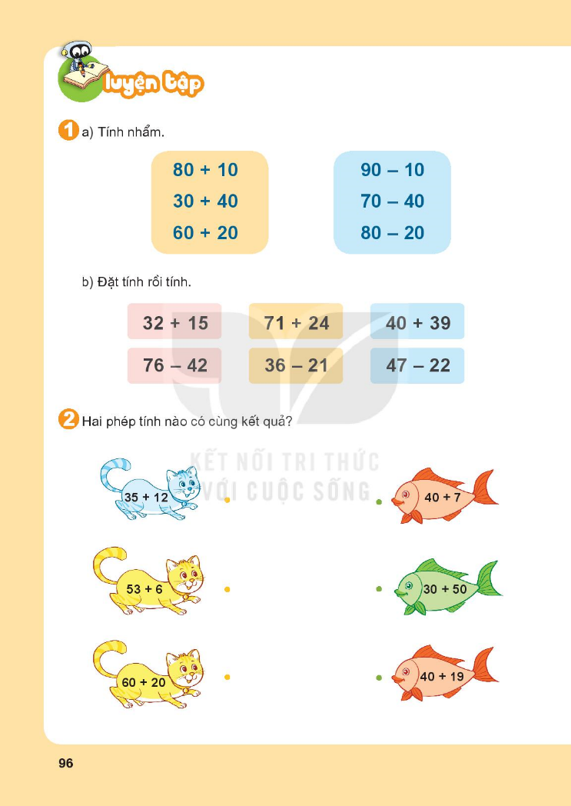

Slide 8
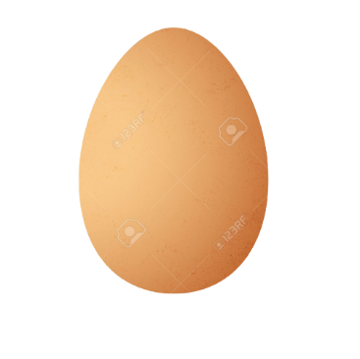

b) Đặt tính rồi tính:
32
15
71
24
40
39
+
+
+
9
9
7
4
5
7
76
42
36
21
47
22
-
-
-
2
3
1
5
4
5

Slide 10
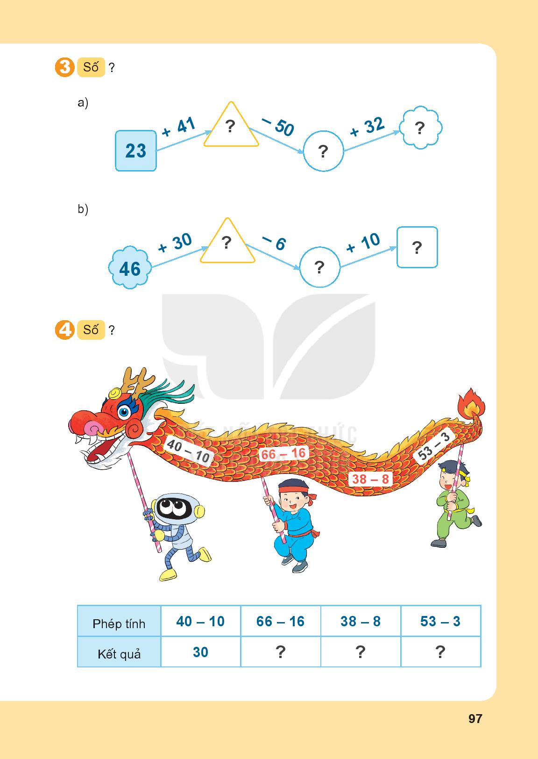
a)
46
64
14

Slide 11
b)
76
80
70

Slide 12
50
30
50

Slide 13

Chào tạm biệt.
Hẹn gặp lại.

